Slide 1
Работа с учебными группами и подгруппами
Прикрепление к дисциплинам

Slide 2
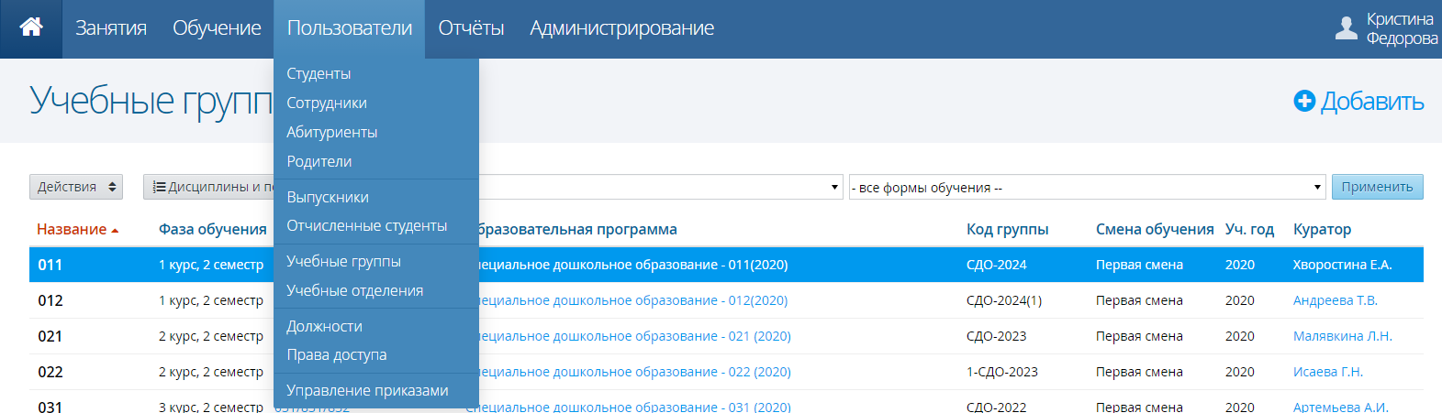
Прикрепление педагогов к дисциплине
При создании новой учебной группы для неё автоматически создаётся набор преподаваемых дисциплин в конкретной фазе обучения. Это происходит на основании данных учебного плана (в соответствии с образовательной программой, привязанной к группе).
Для того чтобы просмотреть дисциплины учебной группы и ее подгруппы, необходимо зайти 1) «Пользователи», 2)«Учебные группы», 3) выбрать группу в общем списке и 4) нажать кнопку «Дисциплины и подгруппы»
1
4
3
2

Slide 3
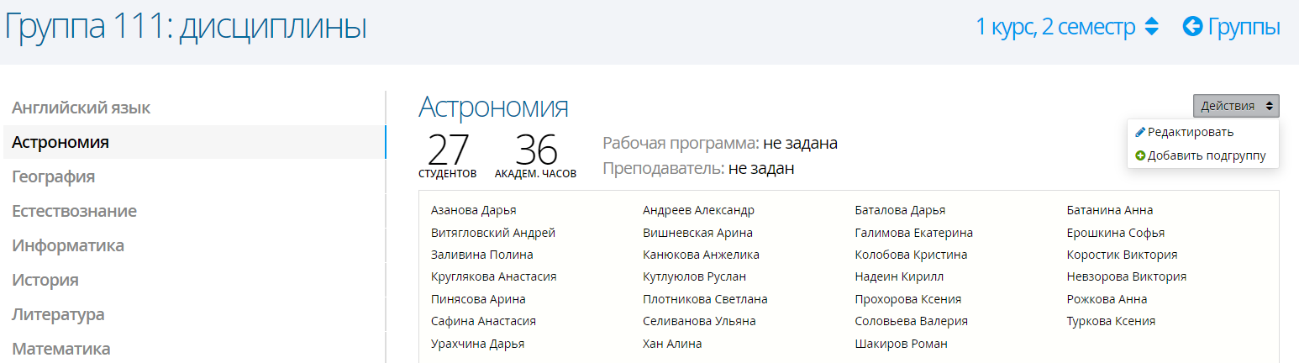
Откроется страница с дисциплинами текущего учебного периода на левой панели, для которых необходимо установить рабочую программу, выбрать преподавателя и определить студентов. Для этого на панели слева выберите дисциплину нажатием левой кнопки мыши, нажмите кнопку «Действия» и выберите пункт «Редактировать»

Slide 4
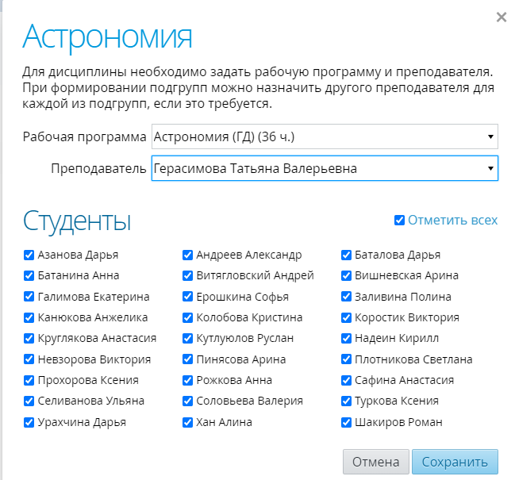
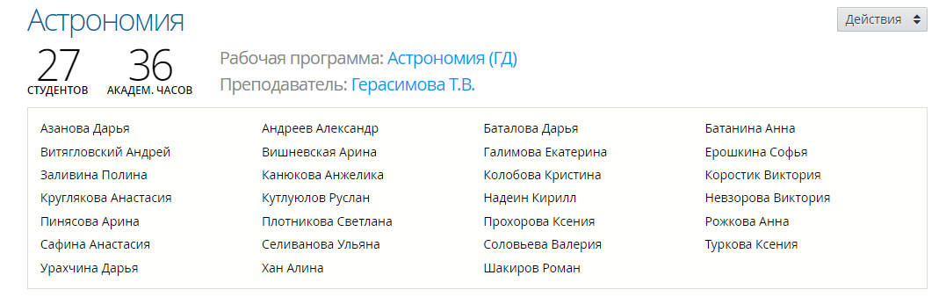
В открывшемся окне выбрать из выпадающего списка рабочую программу и преподавателя и отметить чекбоксом студентов, для которых данная дисциплина будет преподаваться (для выбора все студентов отметить чекбокс в поле «Отметить всех».
Для сохранения данных нажмите кнопку «Сохранить»
После сохранения параметров они отобразятся в рабочей области страницы при выборе дисциплины на левой панели
После сохранения параметров они отобразятся в рабочей области страницы при выборе дисциплины на левой панели

Slide 5
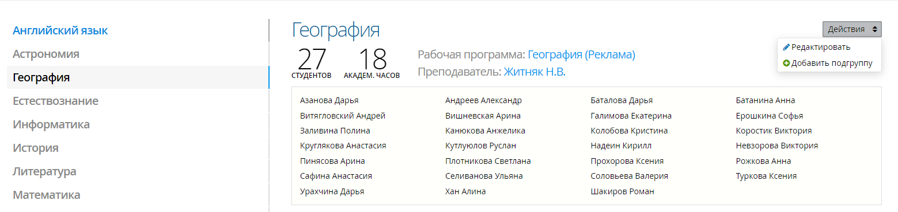
Создание подгрупп в дисциплине
Чтобы добавить учебную подгруппу для той или иной дисциплины, щелчком левой кнопки мыши выберите дисциплину на левой панели, прикрепите рабочую программу к дисциплине и нажмите кнопку «Действия» и выберите пункт «Добавить подгруппу»

Slide 6
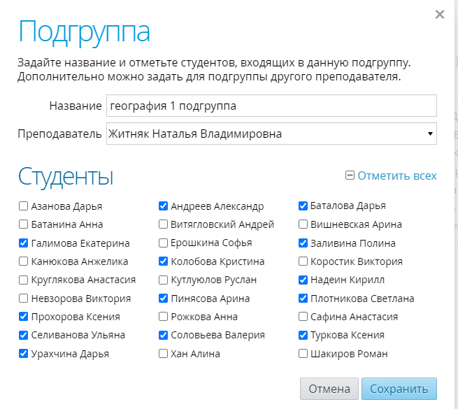
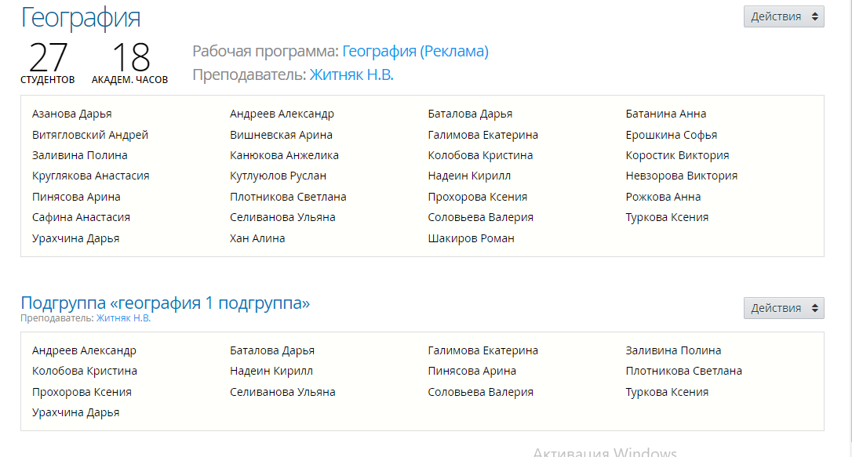
В открывшемся окне укажите название подгруппы, выберите преподавателя из выпадающего справочника в соответствующем поле, отметьте чекбокс у студентов, обучающихся в подгруппе, и нажмите кнопку «Сохранить»
После сохранения параметров они отобразятся в рабочей области страницы.
Если для дисциплины созданы подгруппы, то ведение журналов успеваемости
возможно как для группы в целом, так и для каждой подгруппы в отдельности

Slide 7
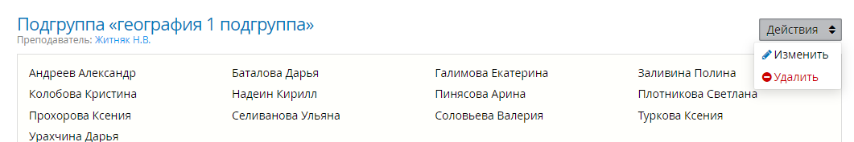
Изменение и удаление подгрупп
Чтобы отредактировать параметры подгруппы или её состав, нажмите кнопку «Действия» рядом с названием подгруппы и выберите пункт «Изменить». В открывшемся окне внесите необходимые изменения и нажмите кнопку «Сохранить». Чтобы удалить подгруппу, нажмите кнопку «Действия» рядом с названием подгруппы и выберите пункт «Удалить». После подтверждения процедуры удаления подгруппа будет удалена из списка.
Если к подгруппе привязан какой-либо объект Системы (например, создано расписание, выставлены оценки), то такую подгруппу удалить невозможно. Для корректной процедуры удаления подгруппы необходимо удалить всю связанную с ней информацию.

